Slide 1

Case EDP – Planta de Hidrogênio Verde
PTE Fase 2 – Workshop CEBRI

Slide 2

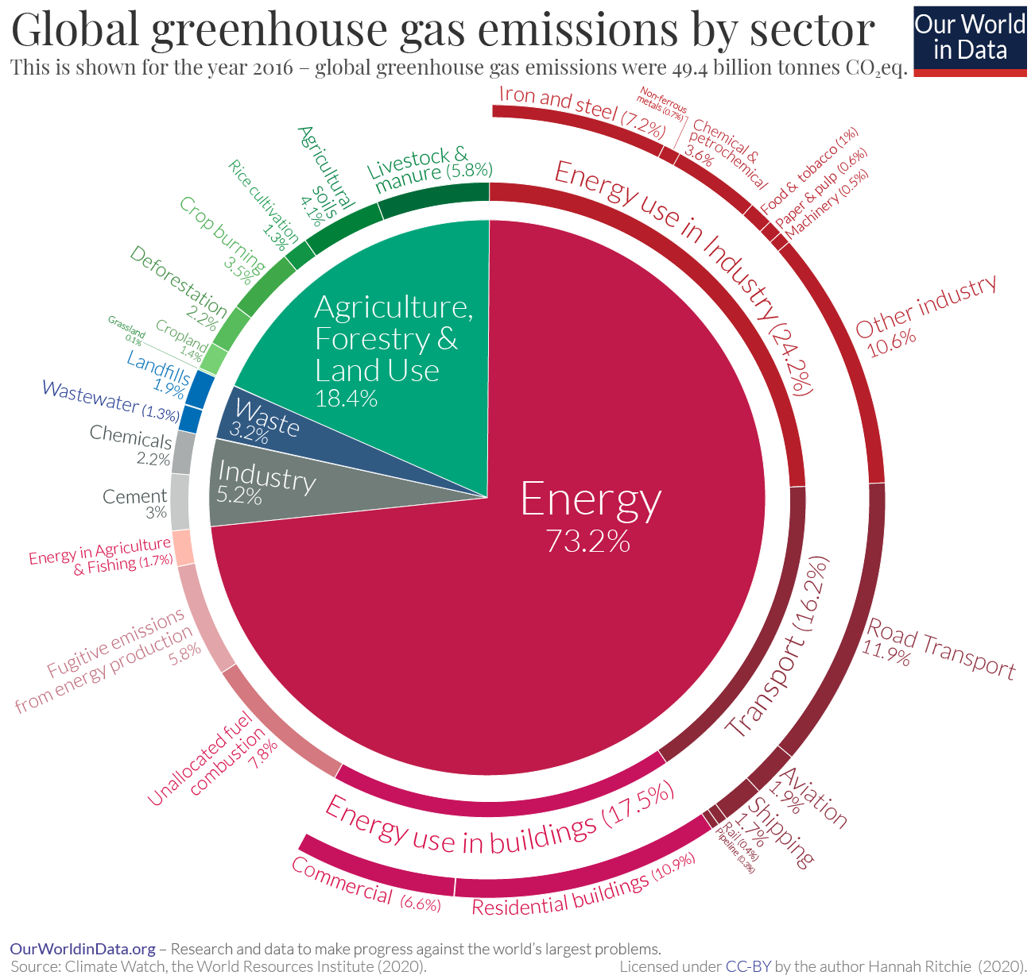
Por que transição energética?
Impacto no Setor Elétrico
O setor de Energia é o principal responsável pela emissão de Gases de Efeito Estufa no Mundo e também possui alta exposição as alterações dos padrões climáticos
Com isso as empresas do Setor Elétrico devem atuar e construir sua estratégia climática incorporando simultaneamente aspectos da Mitigação e Adaptação Climática
Com um matriz renovável de 84%, o grande desafio da próxima década para o Brasil será expandir a capacidade instalada de fontes renováveis e diversificar a matriz para garantir a segurança energética no país.
Fonte: BEN 2021 Ano base 2020

Slide 3


Setor Elétrico
Cadeia de valor tradicional
No modelo tradicional, o setor elétrico se caracteriza pela centralização, com plantas de grande porte, distantes do centro de carga, gerando fluxos unidirecionais de energia, tendo as transmissoras e distribuidoras unicamente as funções de transporte de energia.
Nesse modelo, consumidores são passivos.
Geração
Transmissão
Distribuição
Consumo
Fonte: NILLESEN; POLLITT; WITTELER (2014).

Slide 4


Setor Elétrico
Nova cadeia de valor e modelos de negócio
A transição energética para as fontes renováveis, o consumidor, passa a se tornar “prossumidor”, passando a desempenhar u papel ativo de protagonismo na cadeia de valor
A eletricidade passa ter um fluxo multidirecional
Agentes prestam serviços além da entrega de eletricidade.
Novos atores surgem.
Geração
Transmissão
Distribuição
Consumo

Slide 5









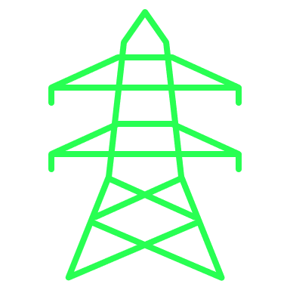

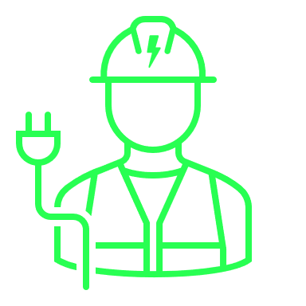
Novos modelos de consumo pedem novos modelos de negócio
Operação descentralizada do sistema
Eletrificação do setor para consumidor final
Hidrogênio
Digitalização
Valores complementares em geração renovável
Operação
de Sistema
Habilitando
Tecnologias
Veículos Elétricos
Inovações emergentes para
o cliente final
Design de
Mercado
Modelo de
Negócio
Encorajamento da flexibilidade tarifária
Energia
como serviço
Baterias
Valoriza complementos espaciais
Reforço da oferta integrada do B2C
Empoderamento do consumidor

Slide 6
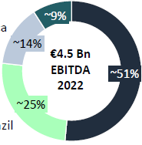

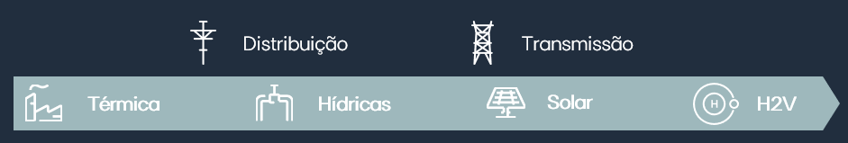
EDP é uma companhia global presente em 28 países, em vários estágios da cadeia, contribuindo com a transição energética
Presença global da ED, metas e compromissos
Até 2025
Até 2040
América do Norte
Europa
Ásia-Pacífico
€24 Bi
>50 GW
CAPEX em Transição Energética
adições renováveis
4 GW/ano
100%
renováveis implantada
geração renovável
Dobro
100%
América do Sul
Outros
capac. instalada solar+eólica
transição energética EBITDA
América do Norte
Península
Ibérica
Brasil
* Considerando 3% de emissões residuais que poderiam ser compensadas por não haver forma de mitiga-las

Slide 7
Desafios do setor elétrico
Visão estratégica de futuro da EDP
TRANSIÇÃO ENERGÉTICA
Ser um operador com relevância na transição energética brasileira
GERAÇÃO SOLAR
Crescimento focado na energia solar centralizada (Utility Scale)
HÍDRICA
Redução da exposição com manutenção da excelência operacional de ativos no país
TRADING
Negociação de volume de energia no mercado livre, mantendo margem competitiva
TÉRMICA
Conclusão do processo de venda de 80% da UTE Pecém em 2023
HIDROGÊNIO VERDE
Inicio da exploração de hidrogênio com recursos renováveis (projeto piloto)
REDES
Ser um operador de referência, reconhecido pela eficiência e qualidade com inserção de novas tecnologias e crescimento
DISTRIBUIÇÃO
Operação de referência
Maximização da eficiência através do aumento de investimentos e aplicação de novas tecnologias
TRANSMISSÃO
Expansão em leilões,
com oportunidades no
mercado primário e secundário
e rotação de ativos
CLIENTES
Preparar a EDP Brasil para
a expansão do mercado
GERAÇÃO DISTRIBUÍDA
Energia solar descentralizada
COMERCIALIZAÇÃO
Liberalização
do mercado livre
MOBILIDADE ELÉTRICA
Expansão da participação
Disciplina financeira
Investimentos com rentabilidade elevada com risco controlado | Estrutura de capital e política de dividendos atrativa | Crescimento dos resultados | Gestão de custos eficiente
ESG
Compromisso e alinhamento da Gestão com metas desafiadoras de ESG
Organização preparada para o futuro
Organização ágil e eficiente, com pessoas engajadas, focada em inovação e transformação digital

Slide 8
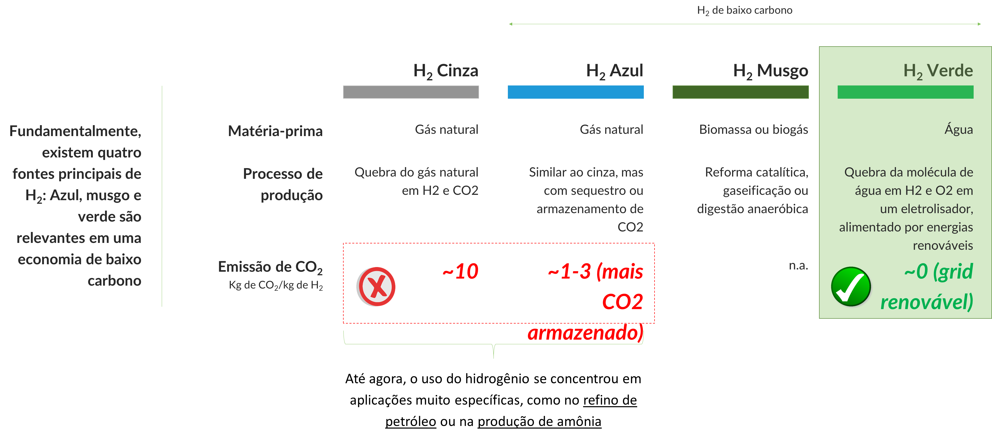

O hidrogênio pode ser classificado de acordo com as emissões de gases de efeito estufa associadas à sua produção
≈ 10
≈ 1-3
mais CO₂ armazenado
≈ 0
grid renovável
Notes:
Note: Please after inserting your picture, “Right Click” on the picture and “Send it to Back” to get the “Gradient” effect.

Slide 9

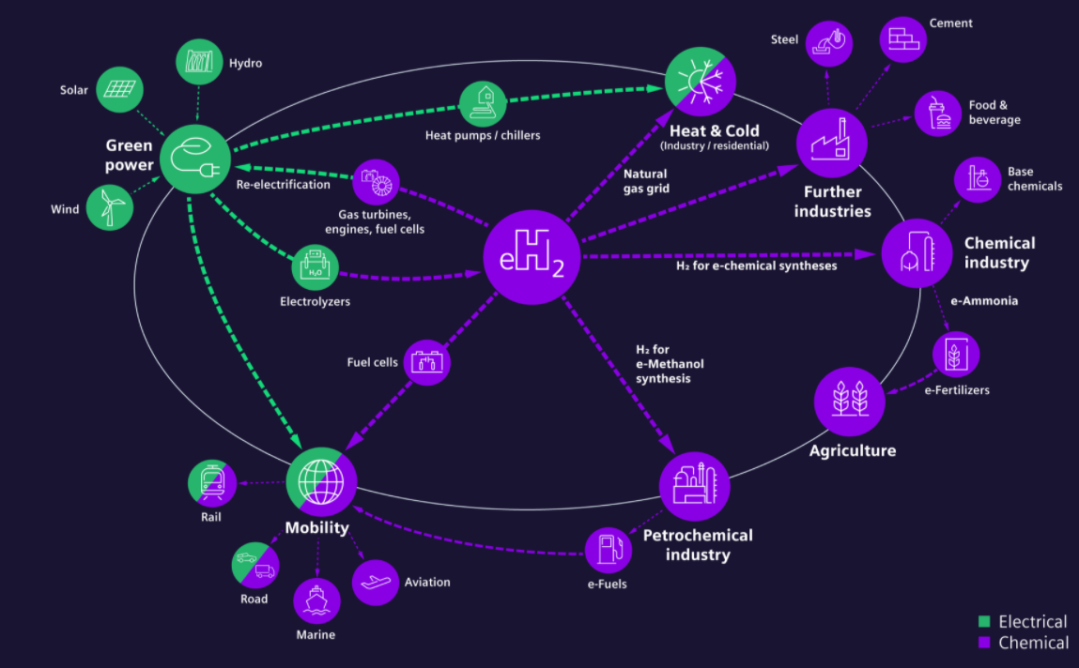
O hidrogênio tem potencial para reduzir o consumo de energia fóssil primária em diversos setores produtivos
H₂V
Fonte: SIEMENS
Notes:
Note: Please after inserting your picture, “Right Click” on the picture and “Send it to Back” to get the “Gradient” effect.

Slide 10

EDP está alavancando sua capacidade e presença global para dar suporte ao desenvolvimento de projetos de H₂
Fatores Diferenciais
Benefícios de projetos de H₂
Geração Renovável
Extenso histórico de desenvolvimento de projetos renováveis com experiência em múltiplas tecnologias renováveis (eólicas onshore e offshore, além de solar) com presença global
Projeta custo competitivo de mix de fontes de energia renovável (RES), maximizando o fator de carga do eletrolisador
Identificação de potenciais localizações para implantação de RES
Geração Convencional
Mais de 40 anos de experiência em construção e operação de ativos hídricos e térmicos
Excelência em engenharia, com vários projetos em clientes industriais e conjutos
Habilidades de engenharia para dar suporte de integração de H2 em processos industriais complexos
Utilização de ativos existentes oferecem redução de custos
Comércio e
Modelo de Negócio
Vasta base de clientes, com múltiplas ofertas de produtos e serviços
Experiência em estabelecimento de PPA e desenvolvimento de modelos de negócios inovadores
Identificação de potenciais Offtakers e adaptabilidade na estruturação de contratos
Potencial de incluir H2 dentro da mais ampla gama de aplicações de descarbonização para facilitar adoção
Inovação e
Parcerias
Histórico de experiência em escalar tecnologias de pilotos para integração com mercado (ex.: WindFloat)
Experiência em grandes consórcios com múltiplos stakeholders para captações de recursos
Redução dos riscos de projeto e necessidade de investimento através da captura de mecanismo de suporte dedicados

Slide 11



Os interesses principais da EDP são de produzir RES e H₂ com a possibilidade de participar de aplicações P2X abrangentes
Produção e Armazenamento de H2
Possível produção
de derivados
Transporte/
Distribuição
Fontes de Energia
Usuários Finais de H2 e/ou
seus derivados
Eólica Onshore
Gases e Líquidos Renováveis
Dutos e tubulações
Refinaria
Siderurgia
Eólica Offshore
Eletrólise
Amônia
Estação de Recarga de H2
Refinaria
Mobilidade
Solar Fotovoltaica
Cimenteira
Vidro e cerâmicas
Armazenamento
Combustível Sustentável para Aviação
Transporte Rodoviário
Setor de Energia
Mistura com GN
Rede Distribuição
Transporte Marítimo
Metanol
Interesse Prioritário
Deve-se investir sob determinadas condições
Sem interesse

Slide 12
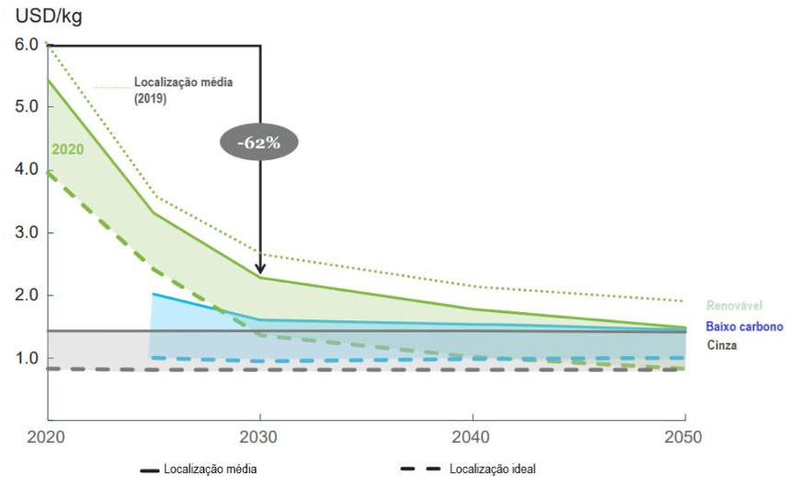
A redução de custos do hidrogênio verde depende de alguns fatores segundo o IRENA
Projeção de evolução de custos de produção de H₂
Fatores estratégicos
Redução do OPEX, tendo em vista que a energia elétrica representa cerca de 70% do custo de produção.
Redução do CAPEX, e diluição de seus custos por meio do aumento da escala de produção, da vida útil dos eletrolisadores e de seu fator de utilização, o que depende da disponibilidade de energia elétrica;
Redução da utilização de materiais raros (irídio e platina);
Precificação do carbono, com a finalidade de penalizar as tecnologias emissoras decarbono; e
Redução da percepção de riscos pelos investidores, financiadores e mercado final, o que deverá ser endereçada por meio
  do amadurecimento da tecnologia,
  de políticas públicas de estímulo,
  de mecanismos de certificação harmonizados entre os países compradores e vendedores e
  da garantia de mercado, como no mecanismo de duplo leilão do H2Global.
Notes:
Note: Please after inserting your picture, “Right Click” on the picture and “Send it to Back” to get the “Gradient” effect.

Slide 13
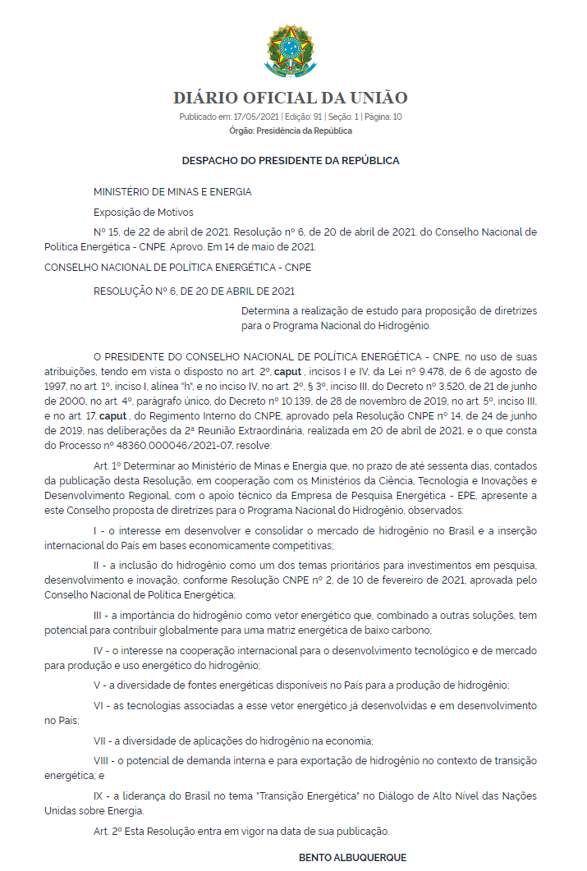
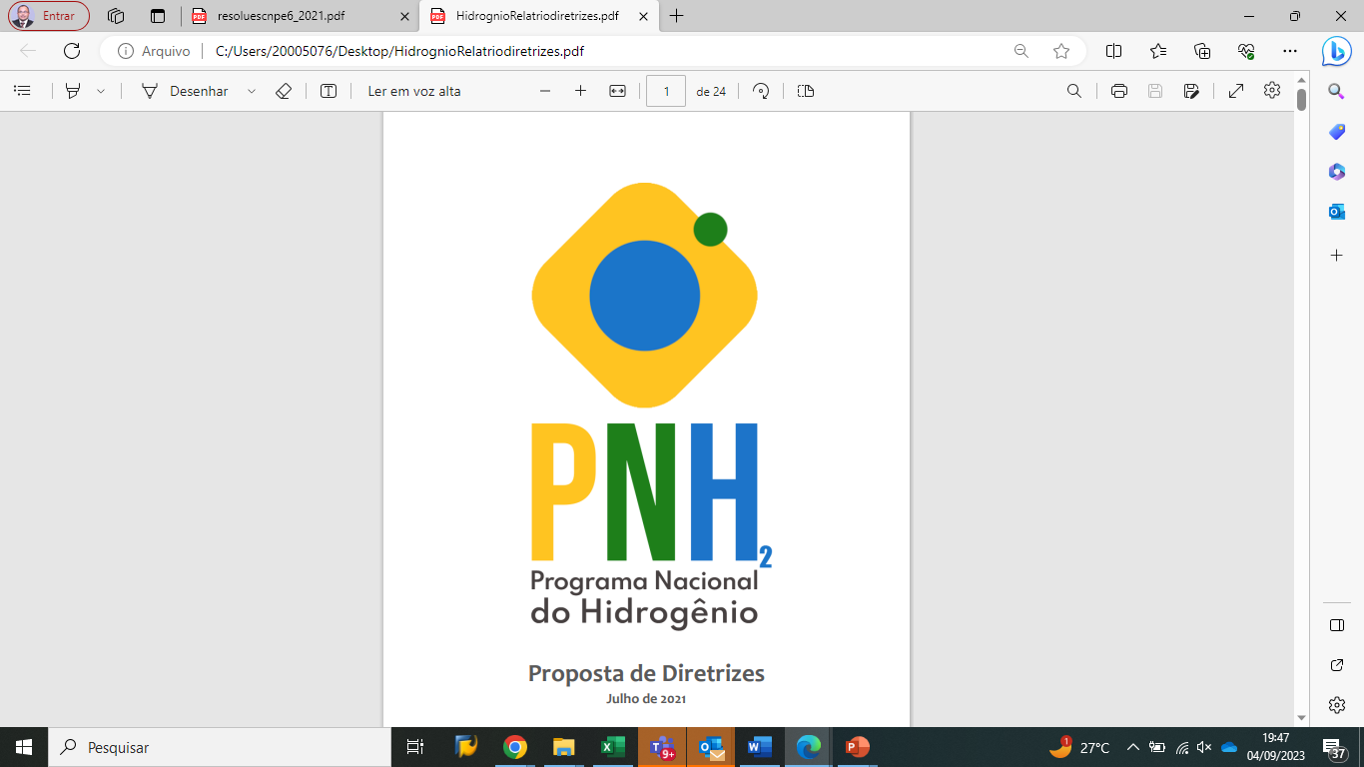

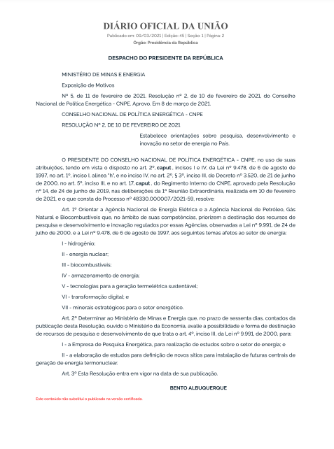
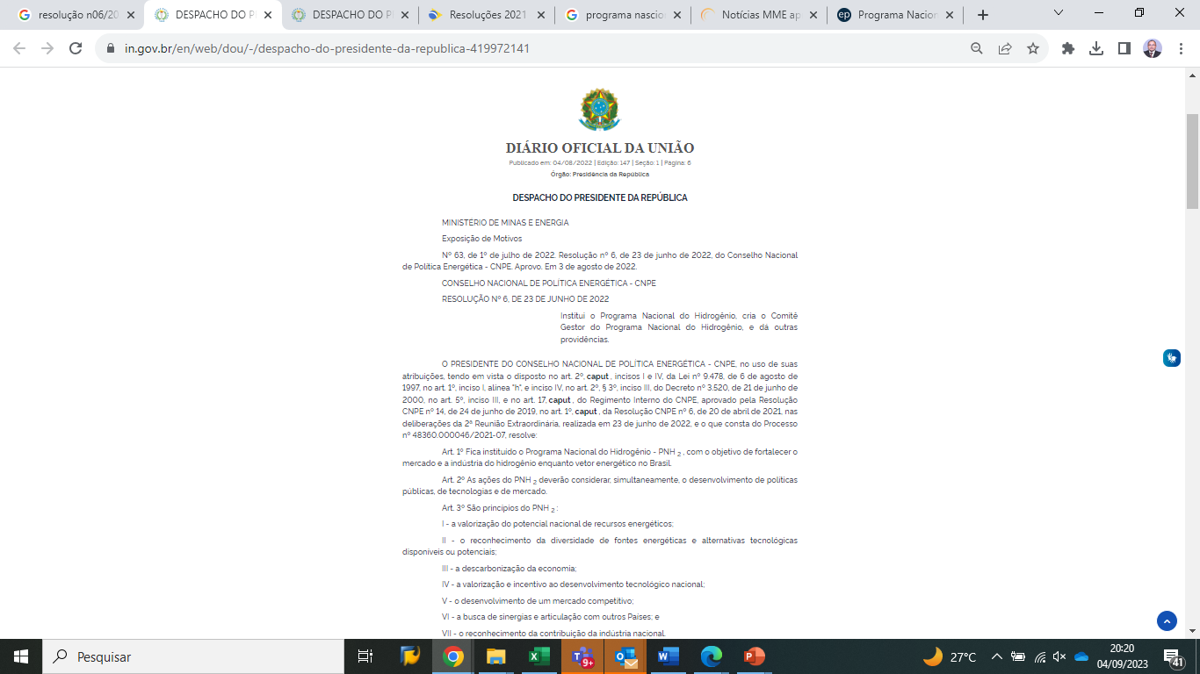
O CNPE incluiu o hidrogênio como um dos temas prioritários para investimentos em pesquisa, desenvolvimento e inovação
10/02/2021
23/06/2022
23/06/2022
Resolução CNPE N° 02/2021 Estabeleceu orientações sobre pesquisa, desenvolvimento e inovação no setor de energia no País.
Resolução CNPE N° 06/2022
Institui o Programa Nacional do Hidrogênio
Plano de Trabalho Trienal 23-25 Plano de Trabalho Trienal 2023-2025 do Programa Nacional do Hidrogênio (PNH2)
Notes:
disseminar plantas pilotos no país até 2025;
consolidar o Brasil como o país mais competitivo do mundo na produção hidrogênio de baixo carbono do mundo até 2030;
consolidar, até 2035, hubs de hidrogênio de baixo carbono no país – reunindo produtores e consumidores de H2, geradores de energia, e logística de distribuição e transporte.

Slide 14



Justificativa
Razões para investir no Hidrogênio Verde
1
Nova commodity
Leilão de H2 (HPA)
4
O H₂ será a nova commodity energética mundial, substituindo a posição do petróleo
Perspectivas concretas de leilões internacionais HPA para aquisição de H2 Verde
Posicionar a EDP na transição energética
2
SIN
Posição geográfica
5
Sistema Interligado Nacional de energia integrada de baixo carbono
Posição geográfica vantajosa para alcançar a Europa e a costa leste norte-americana
3
Indústria doméstica
UTE Pecém
6
Perspectivas de uso do H2 Verde em indústrias locais e projetos de mobilidade
Avaliação energética do uso do hidrogênio verde em co-queima com óleo diesel e carvão mineral
Notes:
Note: Please after inserting your picture, “Right Click” on the picture and “Send it to Back” to get the “Gradient” effect.

Slide 15
Objetivo geral
P&D Geração
Projeto Piloto
Implantar Projeto Piloto em escala de MW considerando todos os elos a jusante e montante da produção de H₂
Roadmap de cenários
Desenvolver um Roadmap com análise de Cenários 1, 10, 100 e 1000 MW na produção de gás H₂
H₂V no Pecém
BUSINESS STRATEGY
Produzir a 1° H₂ Verde no HUB do Pecém em dez/22
Atividades transversais no desenvolvimento e gestão do projeto de P&D
Gestão RISE P&D
Notes:
Note: Please after inserting your picture, “Right Click” on the picture and “Send it to Back” to get the “Gradient” effect.

Slide 16







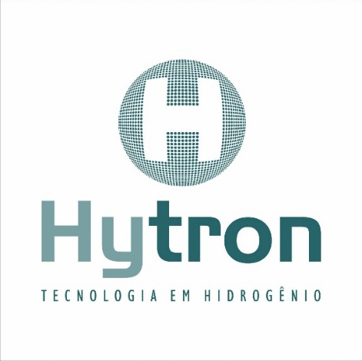

Estrutura Geral e Entregas
RISE – Rede de Inovação do Setor Elétrico
Smart
Fornecedor
Usina Fotovoltaica
Viabilidade econômica, setorial e mercadológica
Viabilidade técnica
Fornecedor Eletrólise
Projeto e construção
de usina fotovoltaica
de 3MWp
Conexão da UFV à
UTE Pecém
Plataforma de simulação
para avaliação de cenários
da escalabilidade
da produção de H₂
Novo modelo de negócio
com abrangência
e expansão do mercado
de H2 nacional e internacional
Sistema de controle de chama para aplicações industriais
Avaliação de equipamento de armazenamento de H₂ com tecnologia mais leve
e resistente
Índice de avaliação energética
e um respectivo Selo de Sustentabilidade
Eletrólise 1,25 MW
Parcerias estratégicas
Notes:
Note: Please after inserting your picture, “Right Click” on the picture and “Send it to Back” to get the “Gradient” effect.

Slide 17




Co-queima
Uso industrial
Armazenamento e transporte
Índices
de eficiência técnica/econômica
Corrente tecnológica
Utilizar e verificar os impactos do gás H₂ em escala industrial na co-queima com óleo diesel e carvão mineral, nas instalações da UTE Pecém para aumento da energético na caldeira.
Avaliar a utilização do H₂ em escala industrial os estudos em aplicações em indústrias cimenteiras e siderúrgicas em combinações/mistura com combustíveis convencionais
Avaliação das melhores tecnologias voltadas para o armazenamento e transporte do H2 de acordo com a escalabilidade de produção
Desenvolvimento de um índice para correlacionar questões técnicas e econômicas
Frentes tecnológica de projeto
Vertentes tecnológicas propostas pelo projeto
Notes:
Note: Please after inserting your picture, “Right Click” on the picture and “Send it to Back” to get the “Gradient” effect.

Slide 18


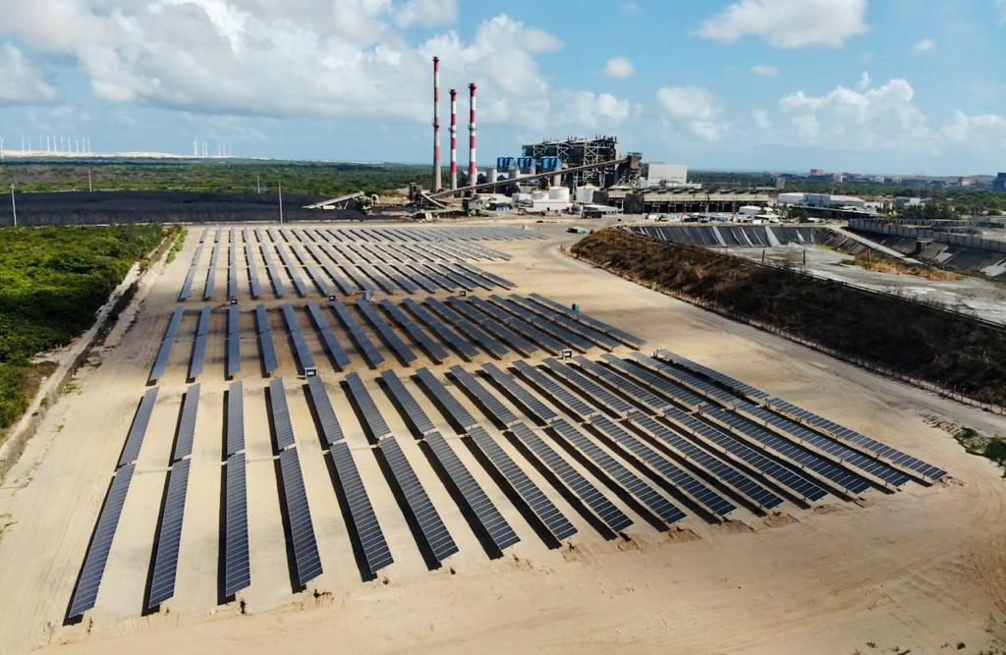

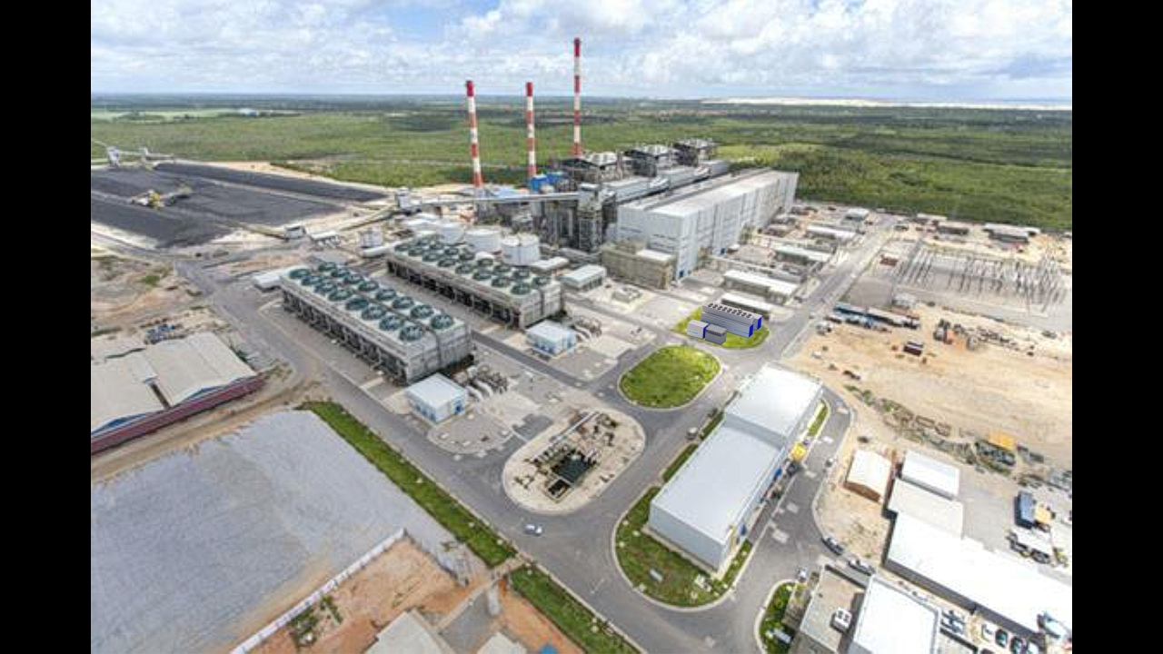
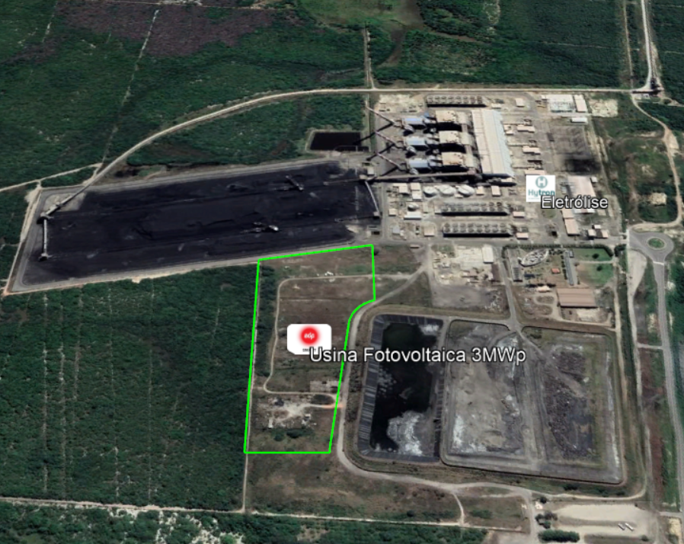
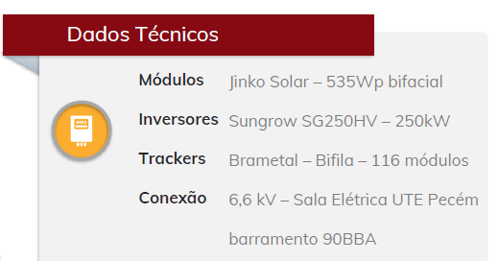
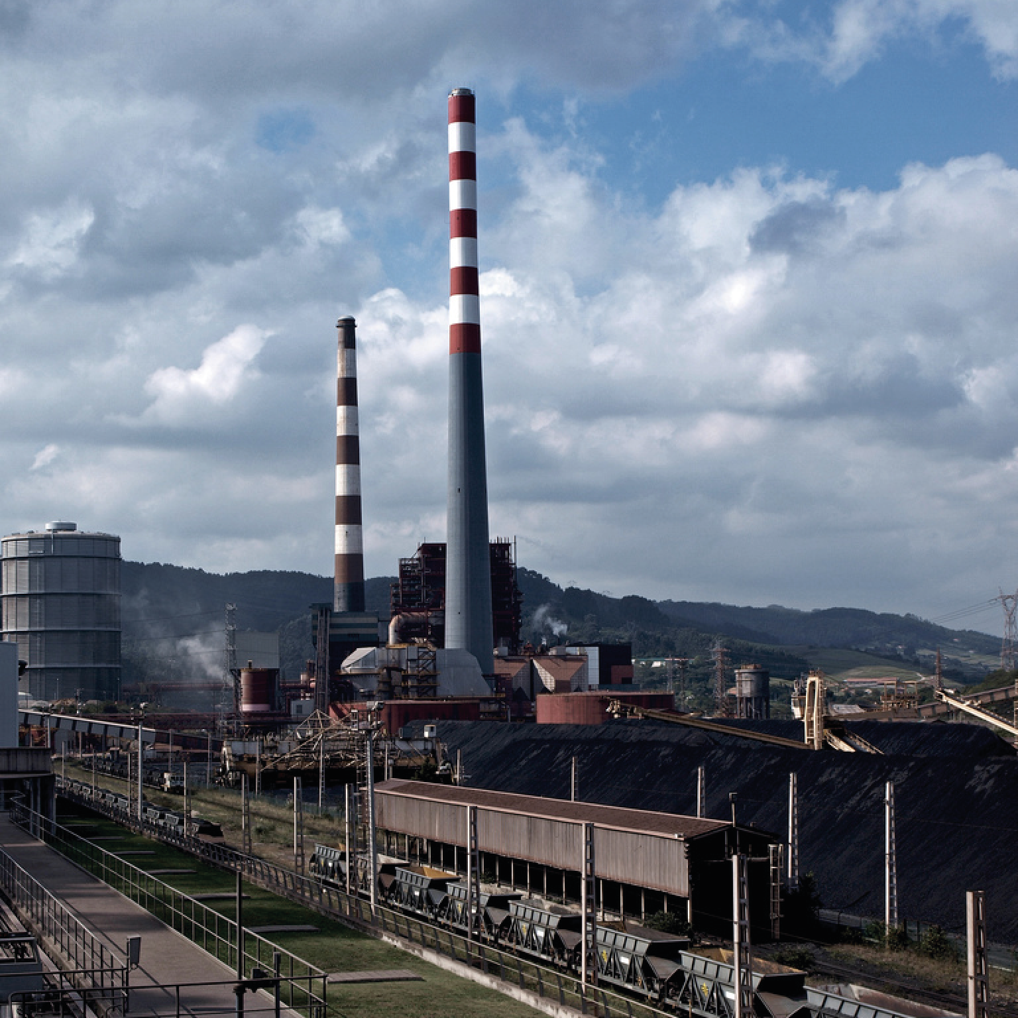
Estrutura: Tracker
Potência instalada: 3MW
Suprimento Energia Eletrólise:
Dedicação exclusiva para o eletrolisador
Sinergia entre empresas do grupo EDP
Tecnologia de produção e abastecimento
Smart
UFV 3MW
Notes:
Note: Please after inserting your picture, “Right Click” on the picture and “Send it to Back” to get the “Gradient” effect.

Slide 19

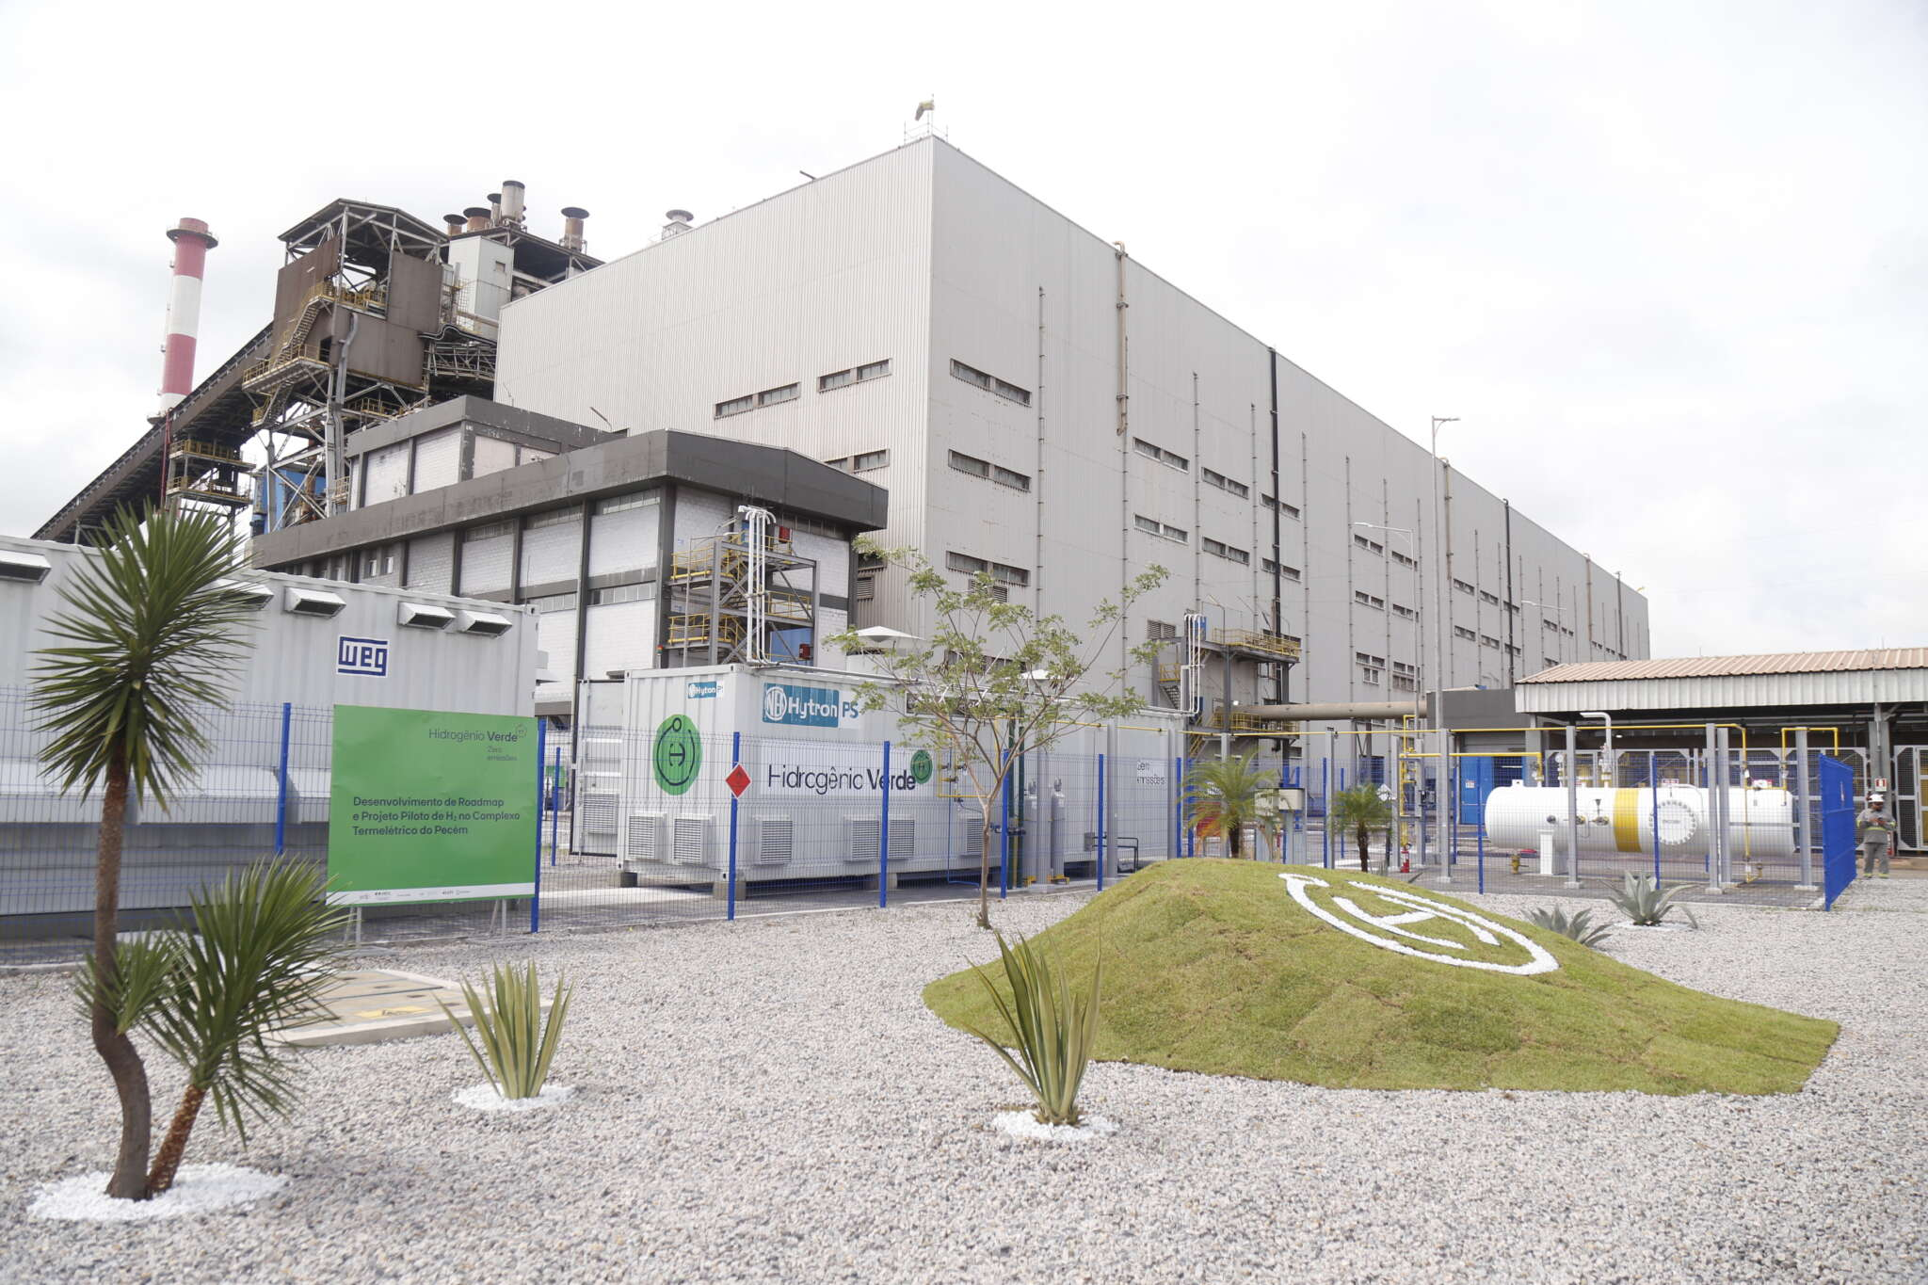
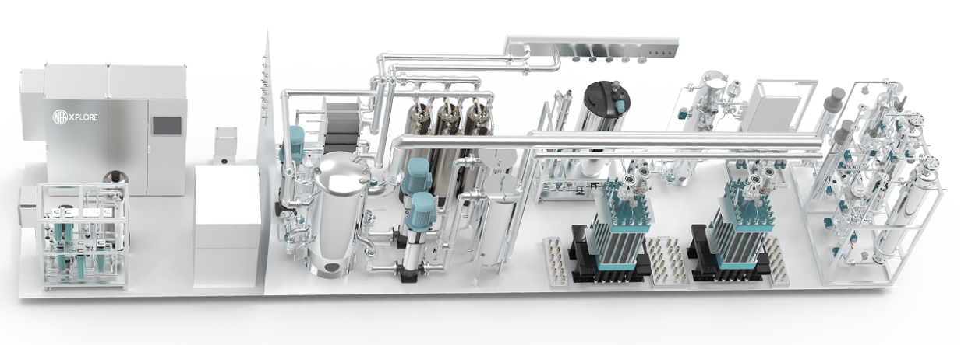
Modelo: HyPEM
Potência instalada: 1,25 MW (modular)
Produção de H₂ : 22.3 kg/h ou 250 Nm3/h
Eficiência: 75%
Eletrolisador: membrana (PEM) – livre de cáusticos
Tecnologia de produção e abastecimento
Eletrolisador de 1,25 MW
Notes:
Note: Please after inserting your picture, “Right Click” on the picture and “Send it to Back” to get the “Gradient” effect.

Slide 20
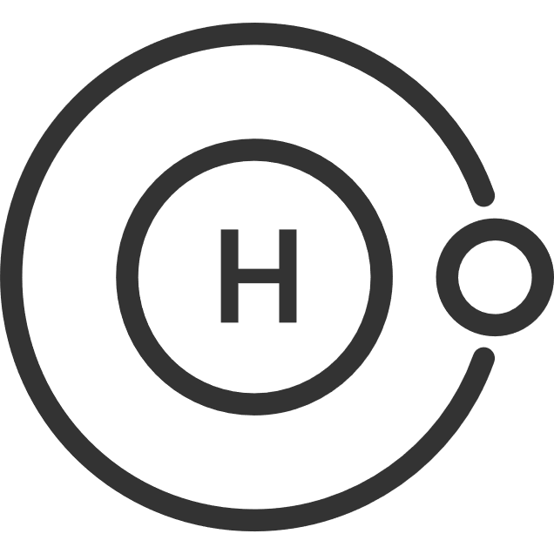
No dia 15/12 foi produzida a primeira molécula de hidrogênio verde do projeto Pecém H2V
Pecém H₂V
Próximos passos
Operar e manter a planta gerando conhecimento e experiência a partir da entrada em operação do Projeto Piloto
Tratamento de água DI
Resfriamento Gerador
Usina Fotovoltaica
Eletrólise
Tanque de armazenamento
PoC
Co-queima Diesel/H2
Certificação da garantia de origem renovável do hidrogênio
Desenvolvimento de inovações tecnológicas em laboratório (PoC)
Sistema de resfriamento
Novos usos
Ampliação dos tipos de uso do hidrogênio - novos usos
UFV
3 MWp
Eletrólise
1,25 MW
Produção
22,3 kg/h
Pureza
99,999%
Pressão
40 barg
Estabelecer parcerias estratégicas que assegurem o uso final da produção de H2 do Projeto Piloto.

Slide 21
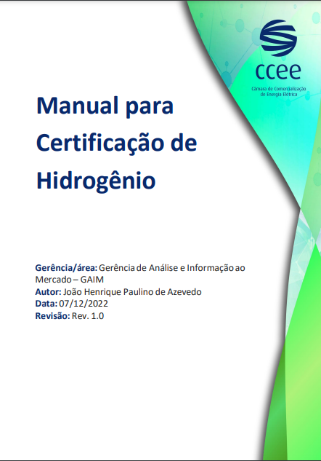
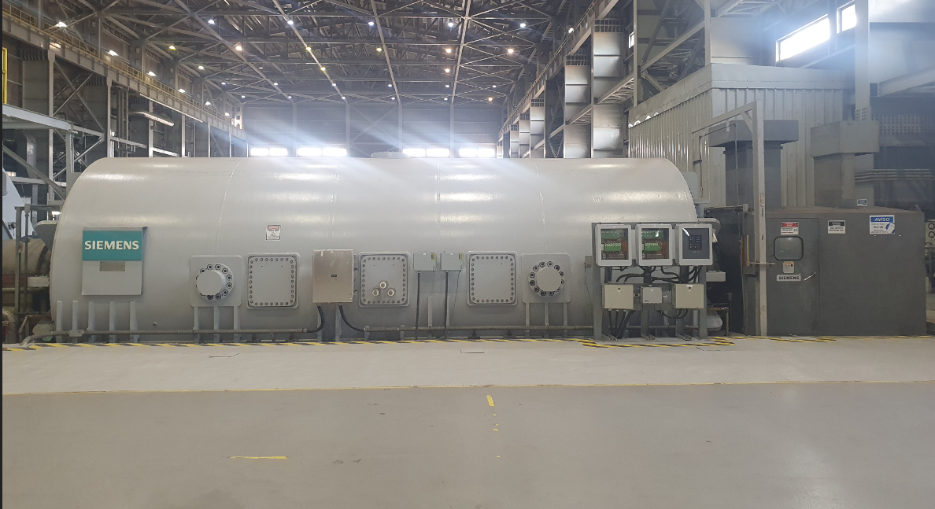
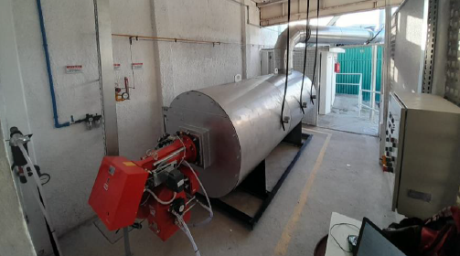
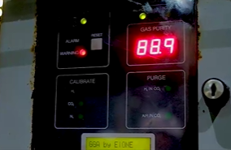
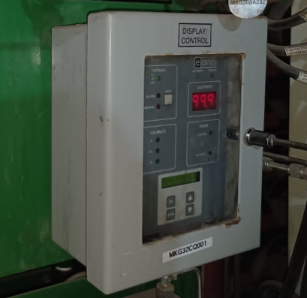
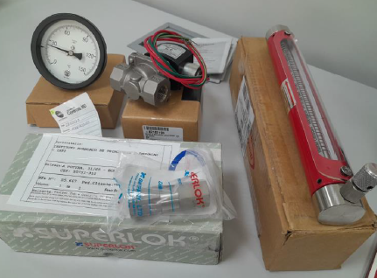
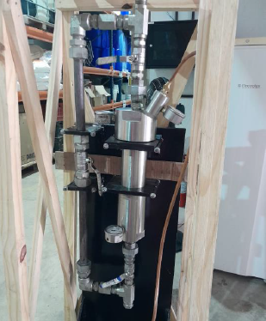
Num curto espaço de tempo, foram alcançados “quick wins” significativos, gerando resultados imediatos e avanço ao projeto
Certificação de Origem
CCEE
Arrefecimento Gerador
O&M Pecém
Piloto do Queimador
IATI
Processo em curso para certificação de origem do hidrogênio verde na CCEE, visando garantir sua rastreabilidade e origem sustentável.
O projeto piloto busca ser o pioneiro a obter essa certificação
Substituição do hidrogênio cinza pelo hidrogênio verde do projeto piloto aumentou a pureza de 90% para 99,9%
Maior pureza, eficiência aprimorada e melhor desempenho dos geradores da UTE Pecém
Avanço significativo no desenvolvimento e nos primeiros testes em laboratório da Prova de Conceito (PoC) do queimador acoplador, que possibilitará a co-queima

Slide 22

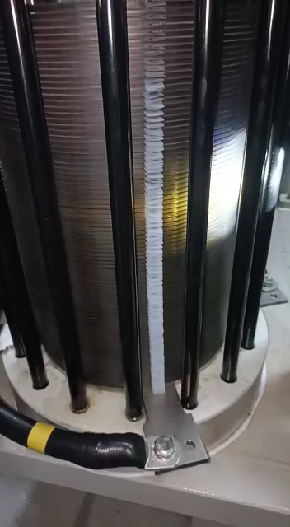
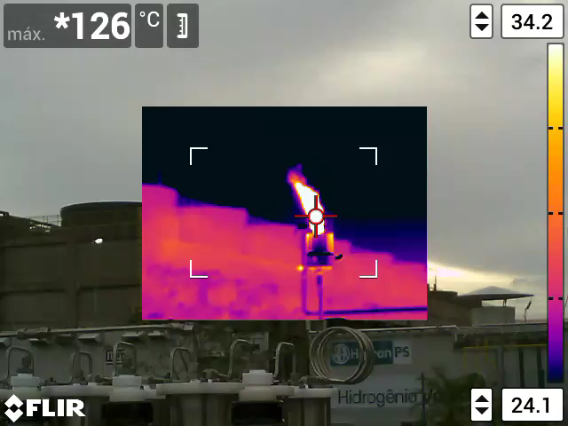
Eletrolisador em Operação
Chama do Gás Hidrogênio
Formação de Gases
Câmera Térmica
Notes:
Note: Please after inserting your picture, “Right Click” on the picture and “Send it to Back” to get the “Gradient” effect.

Slide 23
Estratégia de Investimento
Projeto em RISE reúne empresas, instituições de pesquisa e universidades e busca criar ambientes de inovação para desenvolver produtos tecnológicos de hidrogênio verde
Estratégia de Investimento P&D/CAPEX
Pesquisa & Desenvolvimento
Projeto de Pesquisa e Desenvolvimento
Eletrolisador
CAPEX EDP
Usina Fotovoltaica 3MWp
R$41.9M
Orçamento do Projeto
Contrapartida*
Contrapartida das Executoras no modelo RISE ANEEL

Slide 24
Cayo Moraes
+55 85 99763-1188
cayo.moraes@edp.com

